Slide 1

Η ΔΙΑΜΟΡΦΩΣΗ ΤΗΣ ΑΓΟΡΑΣ ΤΩΝ ΕΤΑΙΡΙΚΩΝ ΜΕΤΑΣΧΗΜΑΤΙΣΜΩΝ ΣΕ ΠΑΓΚΟΣΜΙΕΣ ΟΙΚΟΝΟΜΙΚΕΣ ΚΑΙ ΕΝΕΡΓΕΙΑΚΕΣ ΚΡΙΣΕΙΣ ΔΗΜ.ΚΑΜΠΗΣ_23032026
Πως διαμορφώνεται η αγορά των Μ&Αs σε συνθήκες παγκοσμίων κρίσεων
Η σειρά των διαλέξεων του γνωστικού αντικειμένου M&As με χρήση του PowerPoint είναι αποκλειστικά ως βάση για συζήτηση στην τάξη. Δέν υποκαθιστά τη μελέτη της συνιστώμενης βιβλιογραφίας η οποία διατίθεται μέσω e-class (έγγραφα) για κάθε διάλεξη μαζί με τις ασκήσεις και τις μελέτες περίπτωσης.
.

Slide 2
Μια όπερα για την οικονομία
Ο Ντέιβιντ Λανγκ, βραβευμένος με Πούλιτζερ συνθέτης, δημιούργησε έναν μουσικό διαλογισμό πάνω στο βιβλίο του Άνταμ Σμιθ «Ο Πλούτος των Εθνών», το οποίο έκανε το ντεμπούτο του στη Φιλαρμονική της Νέας Υόρκης.
Το ορατόριο του Λανγκ διερευνά τα κεντρικά θέματα του Σμιθ, συμπεριλαμβανομένης της ιδέας ότι τα οικονομικά συστήματα βασίζονται στο προσωπικό συμφέρον, και περιλαμβάνει μια χορωδία και σολίστ που απαγγέλλουν και τραγουδούν αποσπάσματα από το βιβλίο.
Το κομμάτι στοχεύει να δείξει ότι τα οικονομικά είναι ένα βαθιά ανθρώπινο υποκείμενο και ότι η αξία του χρήματος δεν έγκειται στην αξία του, αλλά στη σύνδεση μεταξύ των ανθρώπων, με τον Λανγκ να λέει ότι «το νόημα του χρήματος δεν είναι ένα μέτρο αξίας αλλά ένα μέτρο σύνδεσης».
Ο Λανγκ ξεκινά τον πλούτο των εθνών με τα εναρκτήρια λόγια του ίδιου του Σμιθ:
Στεκόμαστε ανά πάσα στιγμή έχοντας ανάγκη από τη συνεργασία και τη βοήθεια μεγάλου πλήθους
Αυτό το μάλλον γλυκό συναίσθημα, που τραγουδιέται σε μια ξεσηκωτική χορωδιακή αρμονία, παίρνει γρήγορα μια στροφή.
Θα έχουμε περισσότερες πιθανότητες να επικρατήσουμε αν μπορέσουμε... Δείξτε τους ότι είναι προς όφελός τους να κάνουν για εμάς αυτό που απαιτούμε από αυτούς, δώστε μου αυτό που θέλω και θα έχετε αυτό που θέλετε

Slide 3
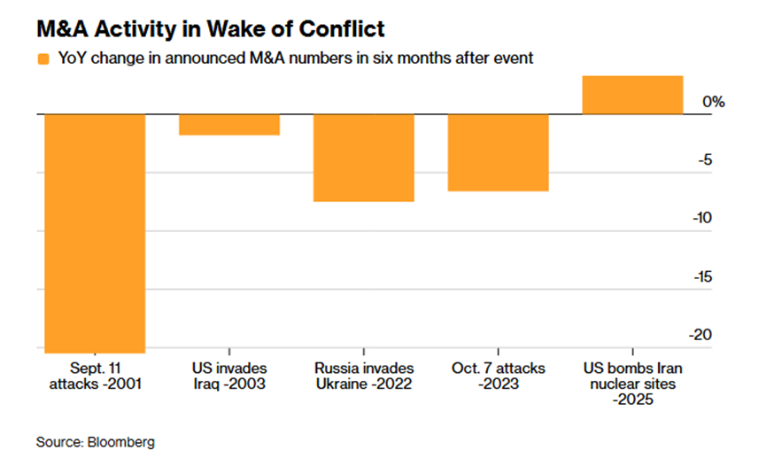
Τι μας λένε τα δεδομένα για το πώς συμπεριφέρονται τα M&A σε περιόδους σύγκρουσης
Τα στοιχεία που συγκέντρωσε το Bloomberg δείχνουν ότι ο αριθμός των ανακοινωθέντων συμφωνιών συγχωνεύσεων και εξαγορών τείνει να μειώνεται τους έξι μήνες αμέσως μετά την έναρξη μιας μεγάλης επίθεσης. Αν και είναι σημαντικό να σημειωθεί ότι σε κάθε περίπτωση έπαιξαν ρόλο και άλλοι παράγοντες, όπως το κραχ των dotcom στις αρχές της δεκαετίας του 2000 και η αύξηση των επιτοκίων το 2022/2023, η ιστορία δείχνει ότι η γεωπολιτική παίζει τον ρόλο της.
«Τα τελευταία χρόνια έχουν δείξει ότι τα αιτήματα για συμφωνίες έχουν επιβραδυνθεί σε περιόδους γεωπολιτικών κρίσεων που επηρεάζουν τη Μέση Ανατολή», δήλωσε η Σοράνα Παρβουλέσκου, συνεργάτης στην εταιρεία στρατηγικών πληροφοριών Control Risks. «Τούτου λεχθέντος, έχουμε δει μια πολύ απότομη αύξηση των συμφωνιών τους τελευταίους 12 μήνες και δεν πρόκειται να ακυρωθούν από τη μια μέρα στην άλλη».

Slide 4
ΠΟΛΕΜΟΣ - ΕΝΕΡΓΕΙΑ - CAS - M&As
War-driven M&A should be analysed inside a complex adaptive system, not as a simple exogenous shock to an otherwise stable equilibrium
Στόχος: να συνδεθεί η current geopolitical / oil crisis με τα determinants του M&A
Βάση υλικού: Bloomberg Deals, McKinsey 2026 Trends, PwC Greece / SEPE, CJE Triple Lock paper
Κεντρική ιδέα: σε war conditions το M&A δεν σταματά, αλλά αλλάζει χαρακτήρα
complicated vs complex systems: decomposability, predictability, causation, boundaries, temporality
pattern prediction instead of precise forecasting
the triple lock:
ontological: reductionism, equilibrium, closure
epistemic: determinism, ergodicity, optimisation
structural: rationality, representative agent, market clearing

Slide 5
Το βασικό ερώτημα της σημερινής διάλεξης
Πώς μετασχηματίζεται η αγορά M&A όταν ο πόλεμος επηρεάζει ενέργεια, πληθωρισμό, επιτόκια, αποτιμήσεις και κρατική παρέμβαση;
Deal volume και timing
Financing conditions και cost of capital
Geography / cross-border risk / national-security screening
Target selection, valuation ranges και post-merger integration risk

Slide 6
Από το war shock στο M&A decision chain
Ο πόλεμος λειτουργεί ως multi-channel shock και όχι ως μεμονωμένη exogenous disturbance.
Geopolitical conflict -> oil / gas spike
Inflation expectations -> higher-for-longer rates
Cost of capital / FX volatility / weaker visibility
Valuation resets / financing constraints / covenant pressure
Αλλαγή στη σύνθεση, στη δομή και στον χρόνο υλοποίησης των deals

Slide 7
Τι δείχνουν τα πρόσφατα data για M&A σε συνθήκες conflict
Bloomberg-compiled evidence: οι ανακοινωμένες συναλλαγές τείνουν να υποχωρούν στο πρώτο 6μηνο μετά από major attacks.
Όμως τα deals δεν μηδενίζονται
Συνεχίζουν κυρίως strategic / resilience-driven / politically aligned transactions
Middle East buyers, utilities, defense-related and selected PE deals εξακολουθούν να κινούνται
Το sentiment πέφτει πρώτο. Η πλήρης κατάρρευση του deal flow έρχεται μόνο αν η διάρκεια / ένταση της κρίσης επιμείνει

Slide 8
2026: rapidly rebounding market - but on different terms
Το global M&A επανέρχεται, αλλά όχι με τη λογική της προ-κρίσης περιόδου.
Boards act under uncertainty rather than wait for perfect visibility
AI / capabilities / portfolio reshaping / resilience are major deal motives
Energy & materials: return of megadeals
Defense: stronger domestic bias, government scrutiny, partnerships and asset deals
Financial services and TMT: scale + technology + selected capabilities

Slide 9
CAS lens: γιατί η σημερινή συγκυρία είναι complex adaptive system
Η σημερινή πραγματικότητα δεν είναι απλώς complicated. Είναι complex.
Non-linearity: μικρό γεγονός -> δυσανάλογη επίπτωση
Feedback loops: firms, states, banks and markets co-evolve
Open boundaries: νέοι δρώντες και νέοι περιορισμοί εμφανίζονται συνεχώς
Path dependence: το timing των shocks αλλάζει το outcome
Prediction: pattern prediction, όχι point forecasting

Slide 10
Complicated vs Complex: γιατί αυτό έχει σημασία για M&A
Σε complicated systems αναζητούμε decomposition, stable causality and precise forecasts.
Σε complex systems η causal structure μεταβάλλεται
Η due diligence χρειάζεται scenarios και όχι μία υποτιθέμενη "σωστή" πρόβλεψη
Η valuation χρειάζεται wider ranges και όχι false precision
Η integration plan πρέπει να σχεδιαστεί για adaptation και όχι μόνο for execution

Slide 11
Triple Lock: γιατί τα standard models συχνά υποτιμούν την κρίση
Το paper προτείνει ότι η mainstream ανάλυση σταθεροποιείται μέσω τριών αλληλένδετων "κλειδωμάτων".
Ontological lock: reductionism - equilibrium - closure
Epistemic lock: determinism - ergodicity - optimisation
Structural lock: representative agent - market clearing - friction-based correction
Άρα πολλές analyses "εξηγούν" το shock αφού πρώτα το έχουν απλοποιήσει
Για M&A σε war crises χρειάζεται domain-specific adequacy

Slide 12
Determinants of M&A activity during war crises
Key variables that now matter more than usual:
Energy intensity and exposure of target / acquirer
Cost and availability of debt financing
Country risk, sanctions, export controls, national-security review
Supply-chain dependence and logistics vulnerability
FX volatility, inflation pass-through, working-capital stress
Ability to capture resilience, vertical integration or strategic capability gains

Slide 13
Ποια deals παγώνουν και ποια προχωρούν
Usually slow first:
Large discretionary deals with weak strategic rationale
Cross-border deals with heavy regulatory / political exposure
Highly leveraged transactions dependent on cheap debt
Usually prove more resilient:
Capability-led acquisitions, domestic consolidation and national champions
JVs, carve-outs, minority stakes and staged acquisitions
Energy, infrastructure, defense, cyber, AI and logistics

Slide 14
Η ελληνική οπτική
Η ελληνική αγορά M&A έδειξε ωρίμανση και έντονη κινητικότητα.
181 deals / €23.8 bn total value in 2025
TMT: 43 deals / €1.3 bn - technology as horizontal catalyst
Energy: περίπου €2.9 bn
Foreign investors: περίπου 70% της συνολικής αξίας
Inference for 2026: Greece is exposed to imported uncertainty, but remains investable in selective sectors

Slide 15
Managerial implications / concluding propositions
Τι σημαίνει αυτό για managers, advisors, boards and investors;
Build a geopolitical nerve center inside M&A screening and due diligence
Test valuation under oil / gas / rates / FX / sanctions scenarios
Prefer strategic clarity over opportunistic expansion
Use JVs, staged deals and financing flexibility when visibility is low
In war conditions, integration capability becomes as important as deal execution
Συμπέρασμα: Το M&A under conflict δεν εξαφανίζεται. Γίνεται πιο επιλεκτικό, πιο πολιτικό, πιο εγχώριο και πιο στρατηγικό.

